Slide 1
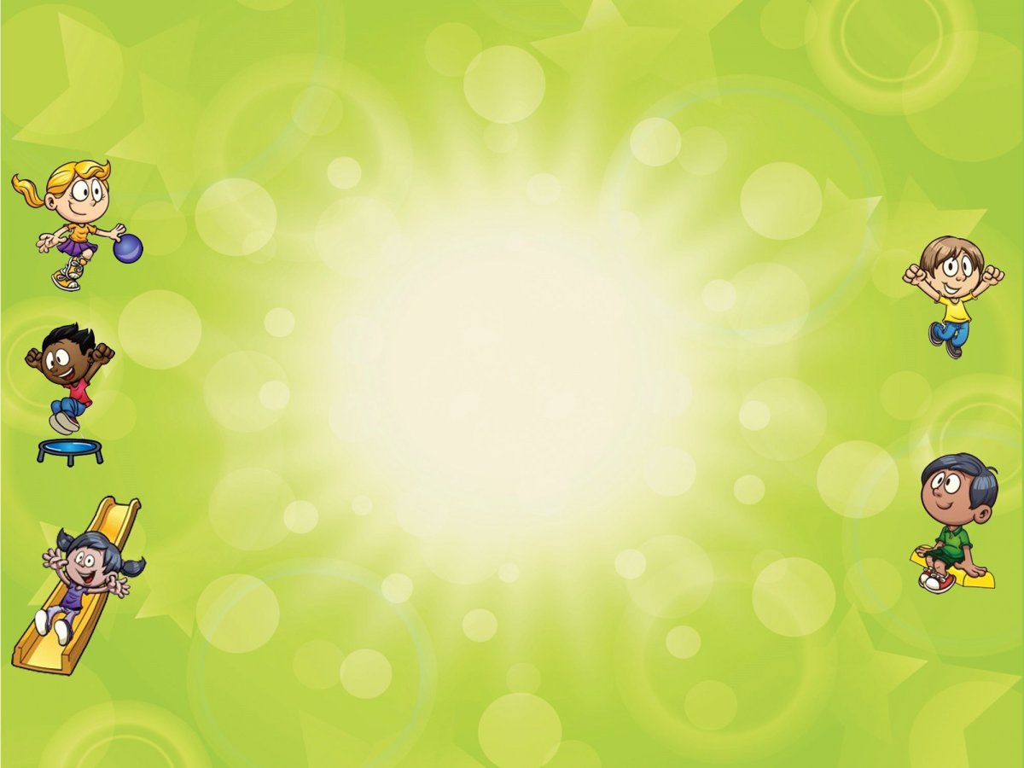
«Малыши-крепыши»
Проект выполнили
воспитатели
ГБОУ Школа 1279 «Эврика»
ДО Фруктовая, 13
Руссинова Ю.А. и Галкина И.Н.
2021-2022

Slide 2
Цель проекта:
формирование культуры здоровья и безопасного образа жизни; сохранение и укрепление здоровья; приобщение детей и их родителей к здоровому образу жизни.

Slide 3
Задачи проекта:
формировать представления о здоровом образе жизни;
способствовать укреплению здоровья детей через систему оздоровительных мероприятий;
укрепить связи между детским садом и семьей;
воспитывать у детей желание заниматься физкультурой, спортом, закаляться, заботиться о своем здоровье.

Slide 4
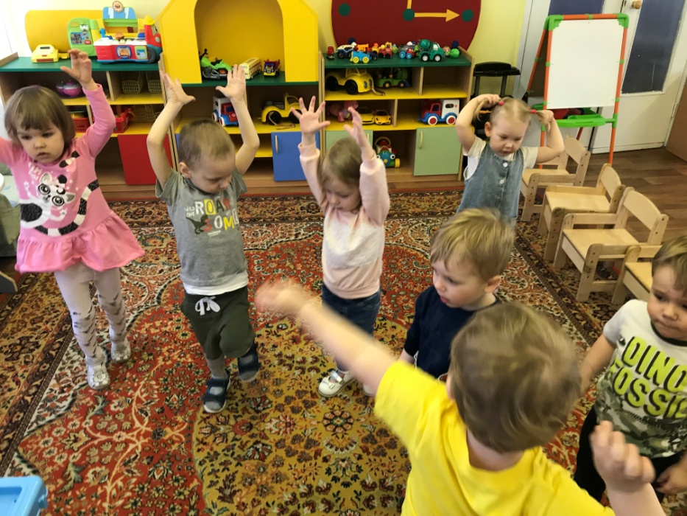
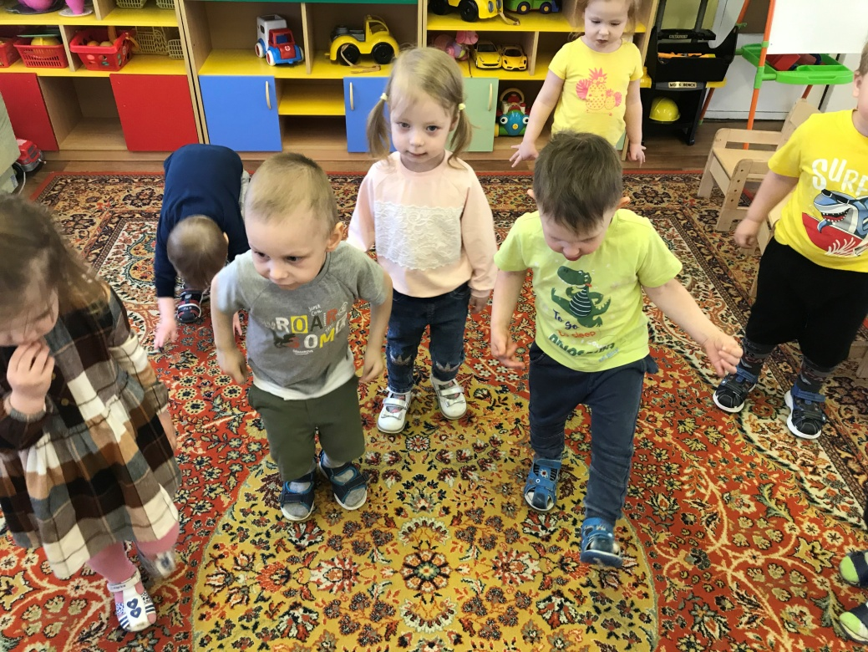
Утренняя
гимнастика

Slide 5
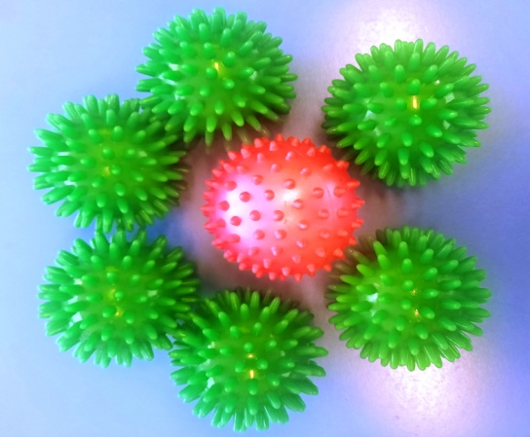
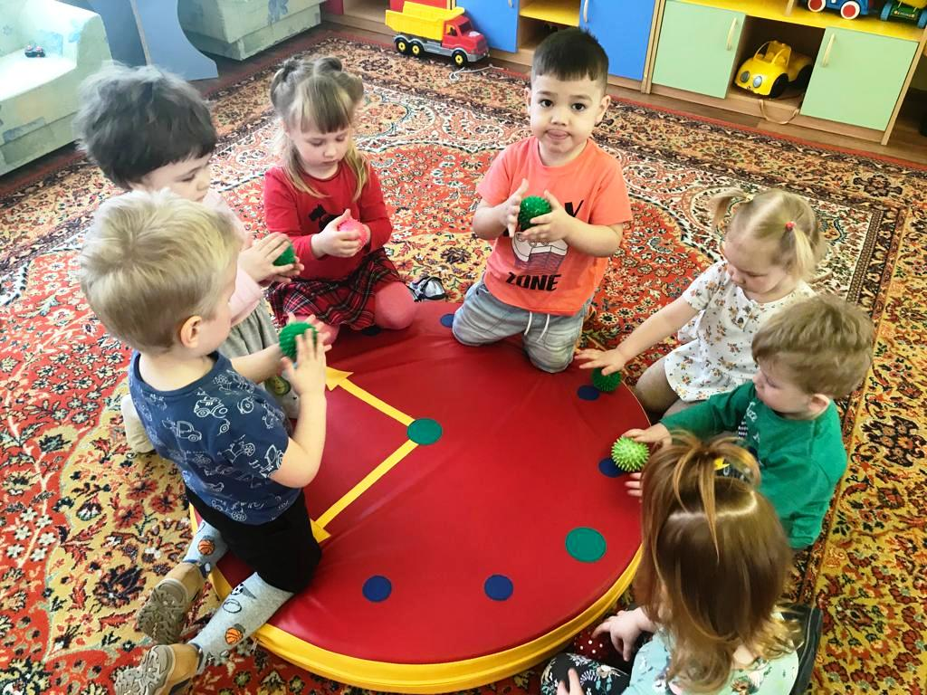
Упражнения с массажными шариками
Этот шарик не простой,
А колючий, вот какой. Меж ладошками кладем
И ладошками потрём. Вверх и вниз его катаем,
Наши ручки развиваем.

Slide 6
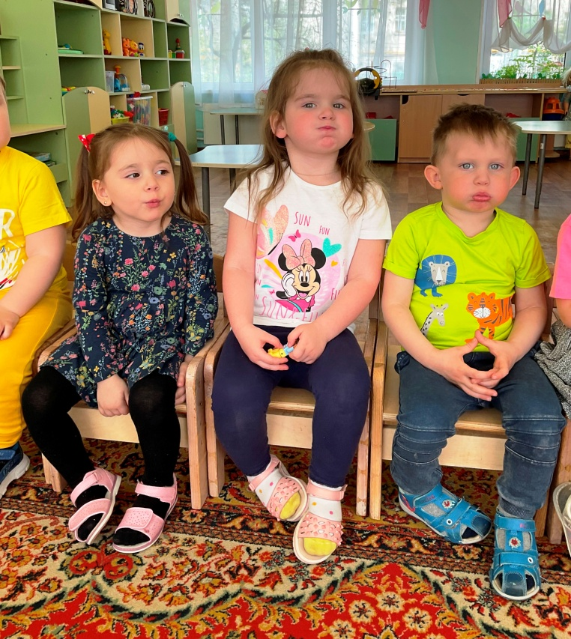
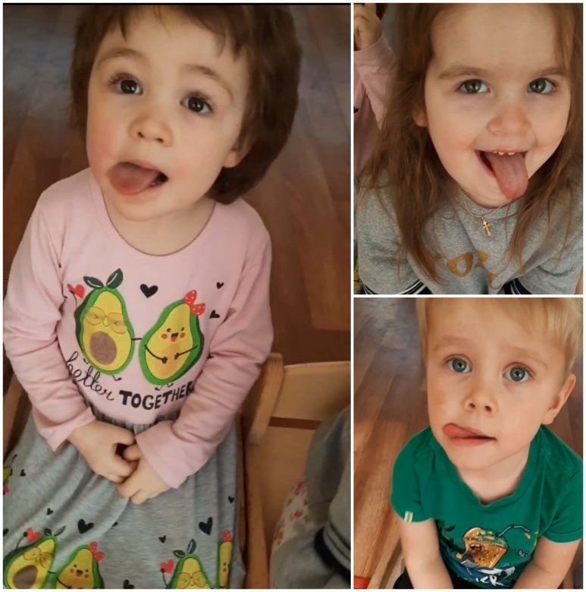
Артикуляционная
гимнастика

Slide 7
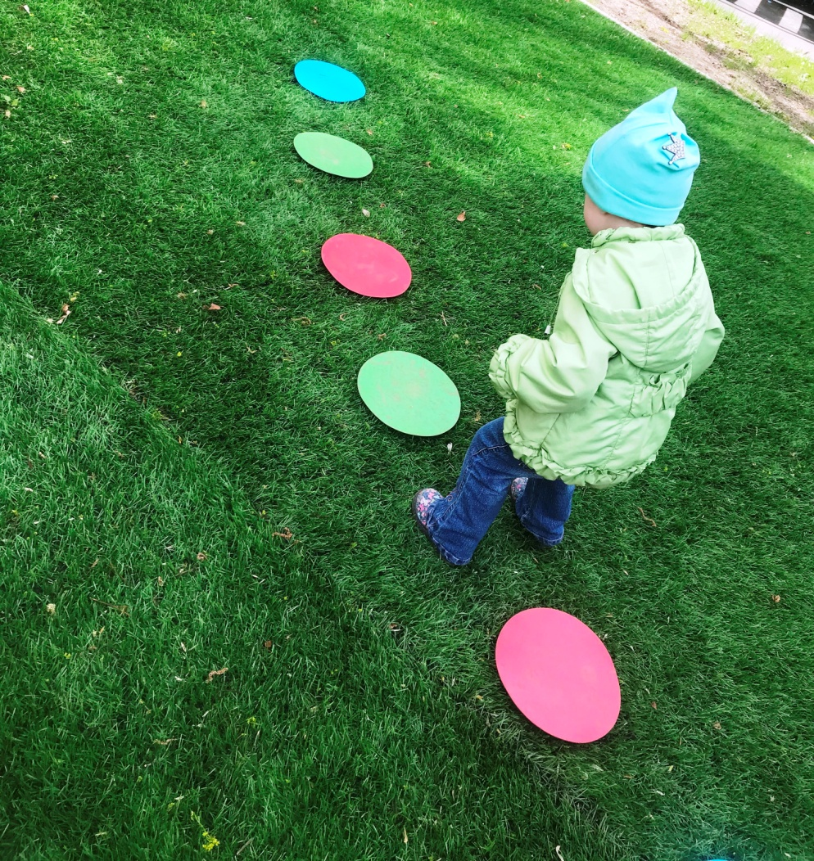
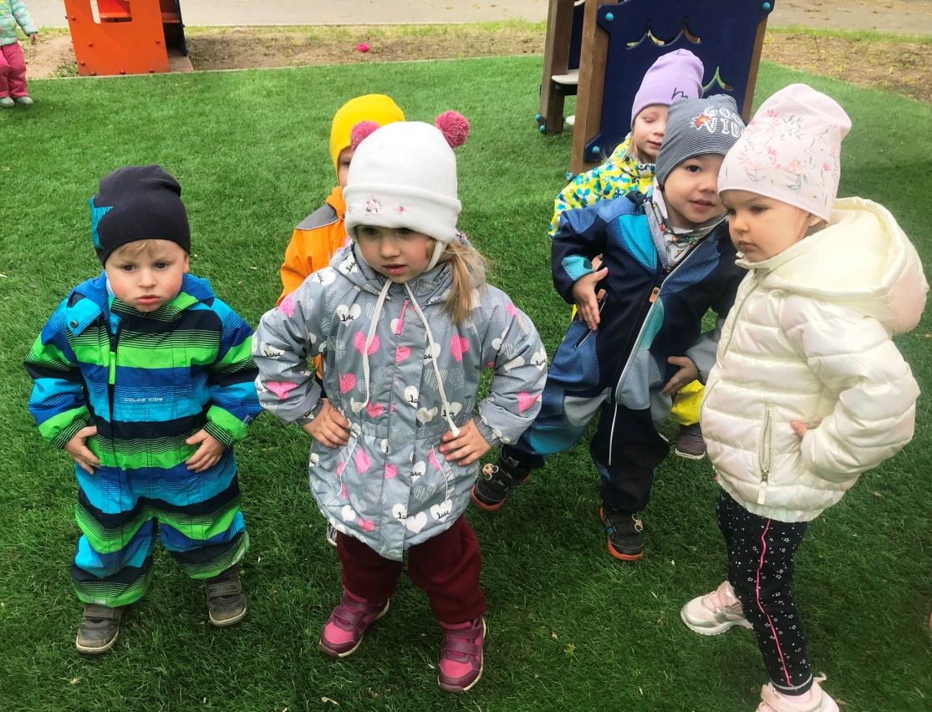
Весёлые игры
на свежем воздухе

Slide 8
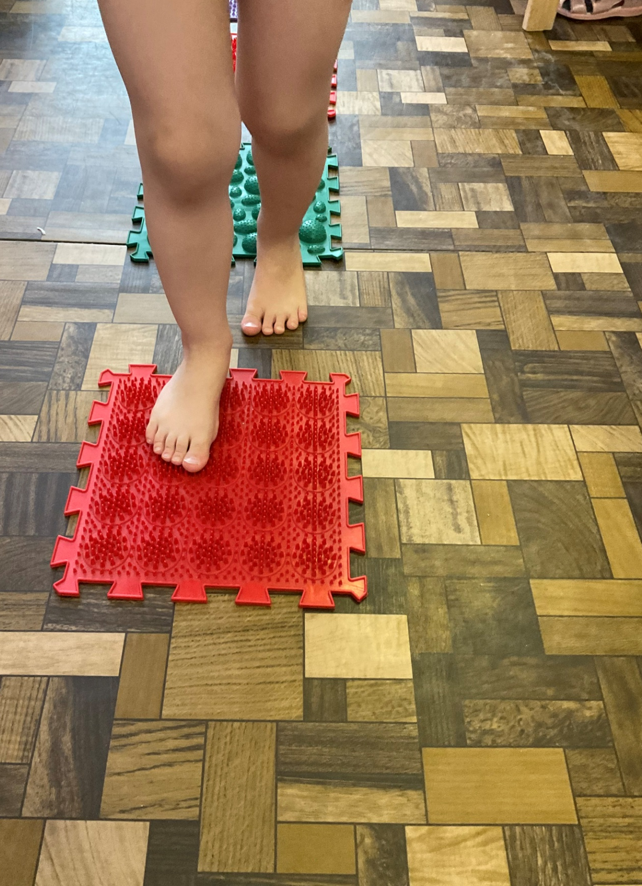
Верный путь
к здоровью!

Slide 9
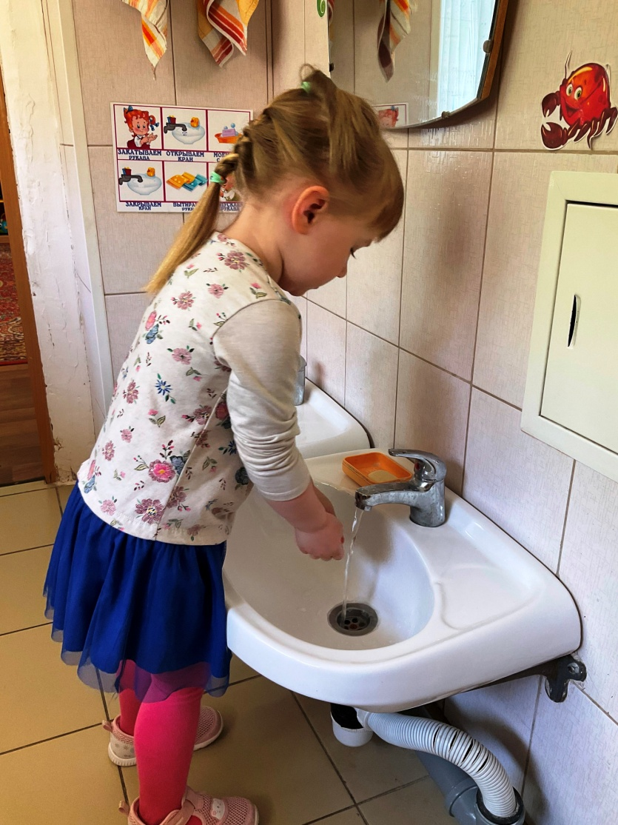
Водичка, водичка,
умой моё личико…

Slide 10
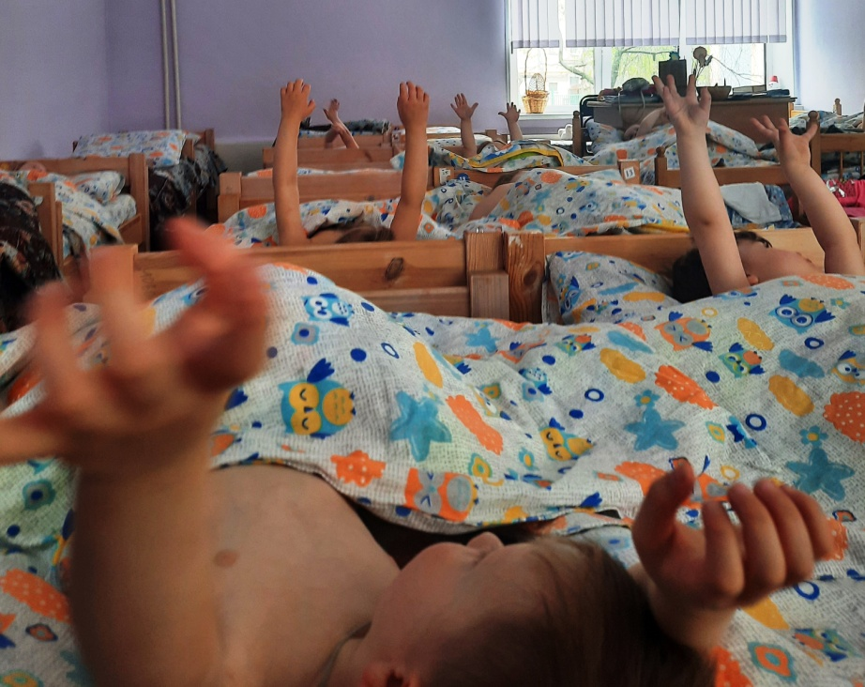
Спал цветок вдруг проснулся, больше спать не захотел. Потянулся, улыбнулся, взвился вверх и полетел!
Гимнастика
пробуждения

